Slide 1
线性判别函数
第五章

Slide 2
线性判别函数
已知判别函数的参数形式，用训练的方法来估计判别函数的参数值；
不要求知道有关的概率密度函数的确切的参数形式，注意在高斯模型且协方差相等情形下判别函数形式为线性；
判别函数形式为线性（即样本分量的某种线性函数）；
特点是简单，然而判别结果未必为最优。
寻找线性判别函数的问题将被形式化为极小化准则问题，通常采用梯度下降法来求解。

Slide 3
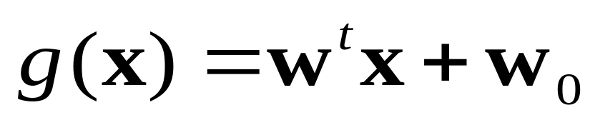

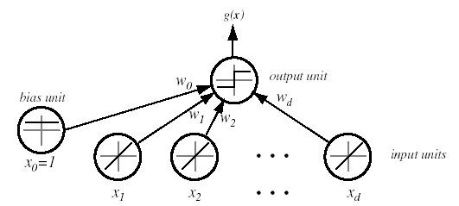
两类情况的线性判别函数
而c类问题将有c个线性判别函数。

Slide 4
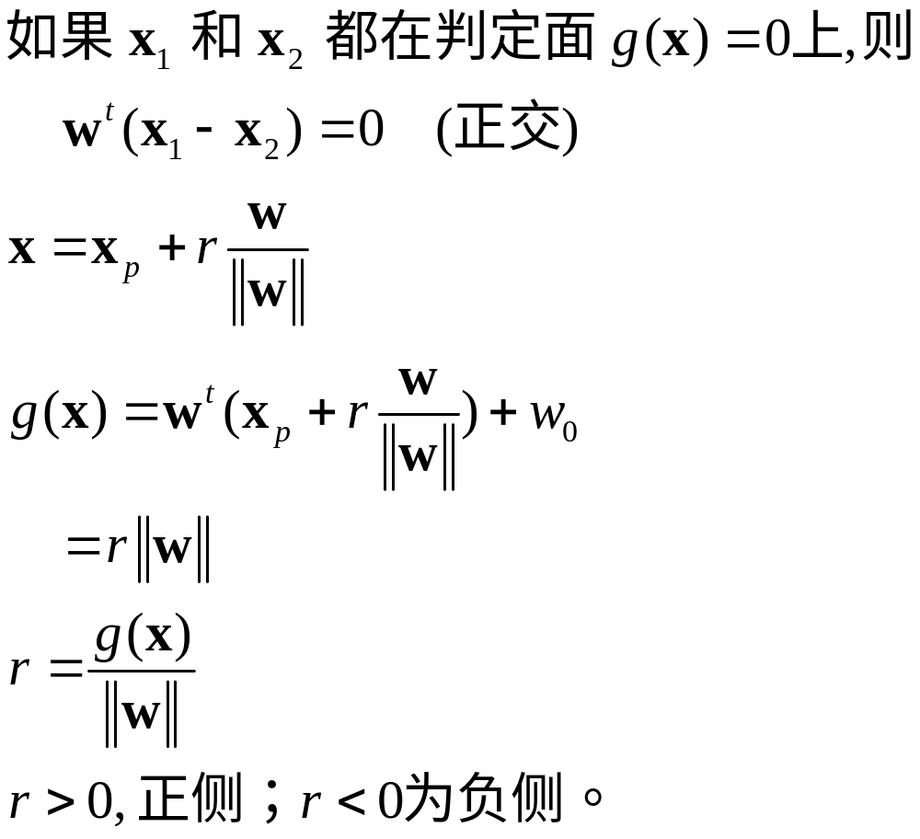
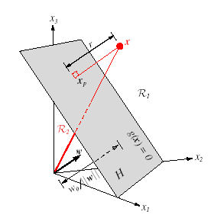
判定面：

Slide 5
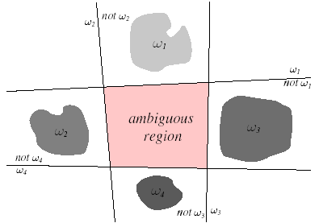
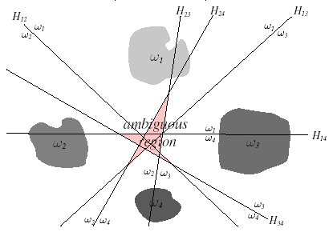
多类情况

Slide 6
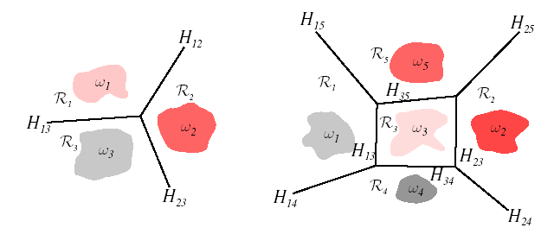
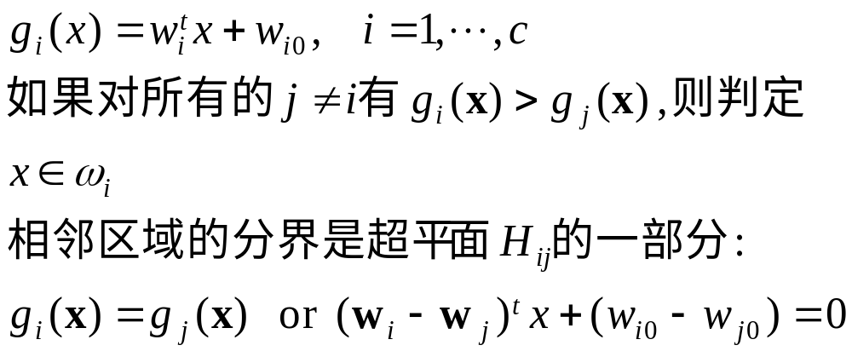
线性机

Slide 7
线性机
线性机的判别区域是凸的
  限制了分类器的适应性和精确性
每个判别区域是单连通
  适应条件概率密度 p(x|ω_{i}) 为单峰的问题

Slide 8
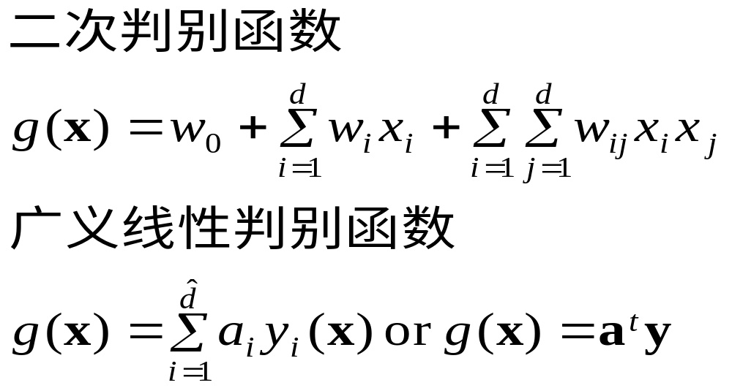
二次、广义线性判别函数

Slide 9
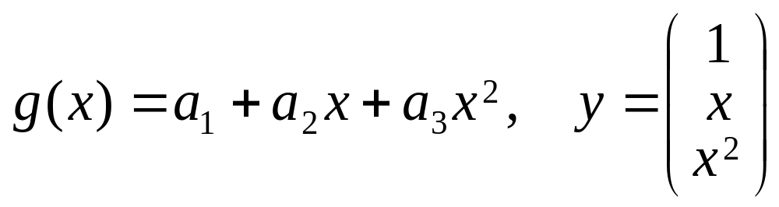
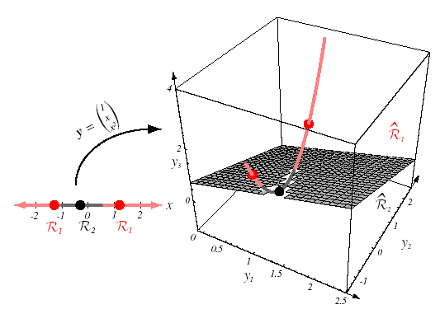
例子

Slide 10
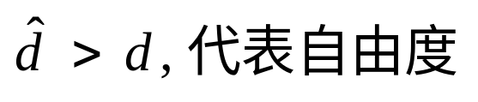
广义判别函数的优缺点
优点
  在高维空间，能得到简单的判定面
缺点
  维数灾难
  例如，一个完整的二次型判别函数包含项的个数是 (d+1)(d+2)/2
  要求大量训练样本，

Slide 11
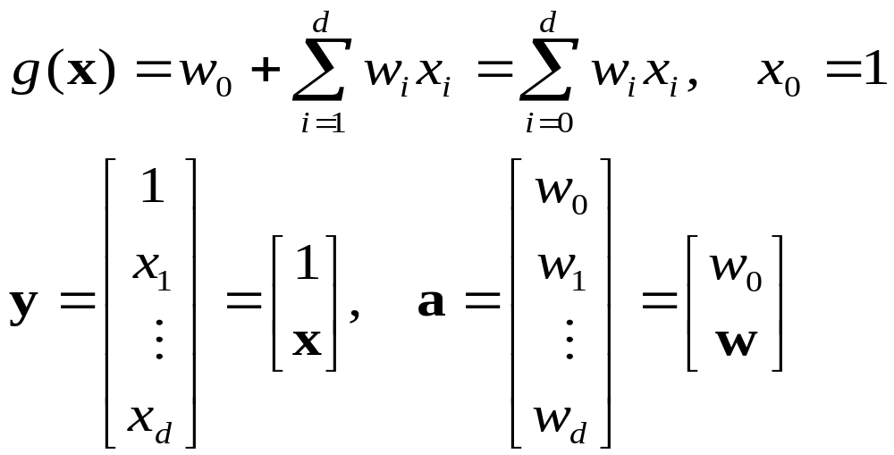
增广向量（Augmented Vectors）

Slide 12
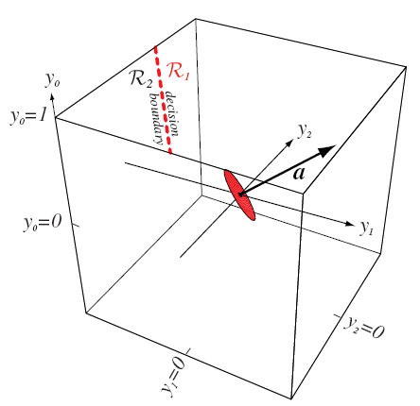
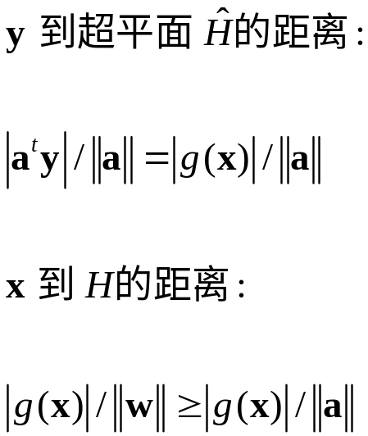

增广空间的判别面
H

Slide 13
两类线性可分的情况
N个样本: y₁, . . ., y_{n}
类标: ω₁, ω₂
目标：确定判别函数 g(x)=a^{t}y 的权向量a
线性可分
  存在能将所有样本正确分类的权向量
规范化
分离向量 (解向量)

Slide 14
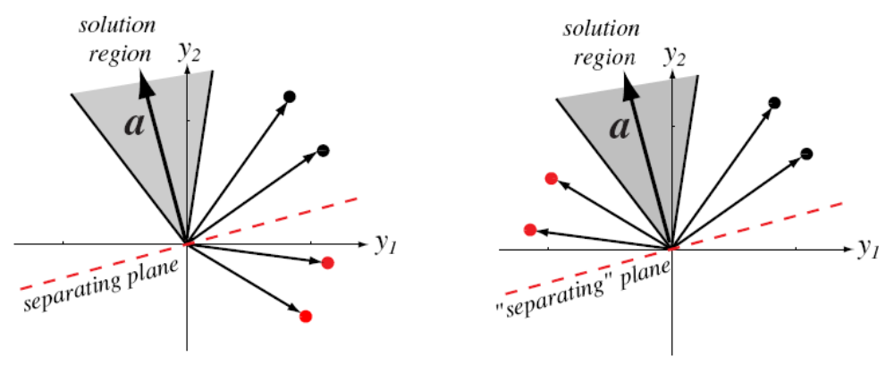

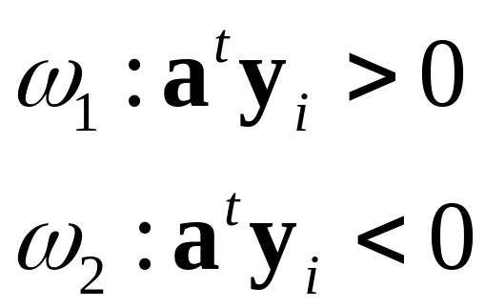
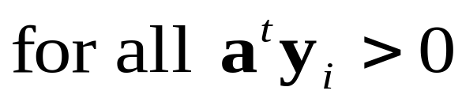
权空间 和 解区域

Slide 15
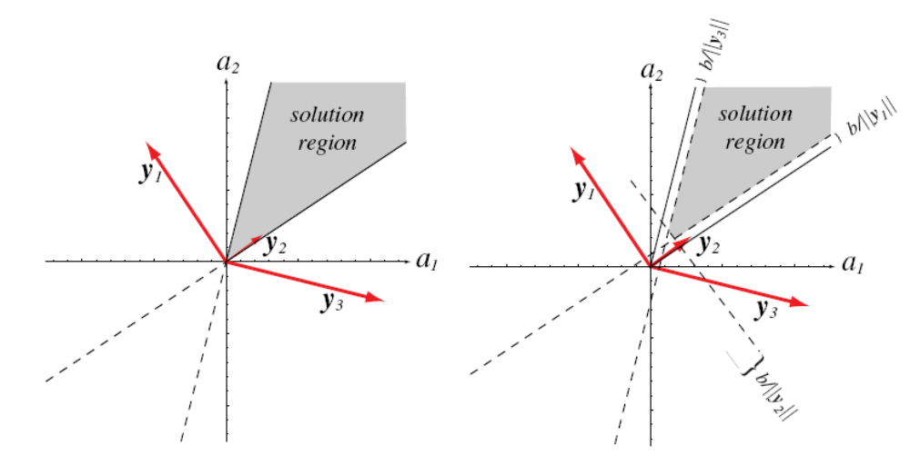
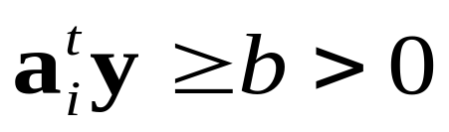
边沿裕量的作用

Slide 16
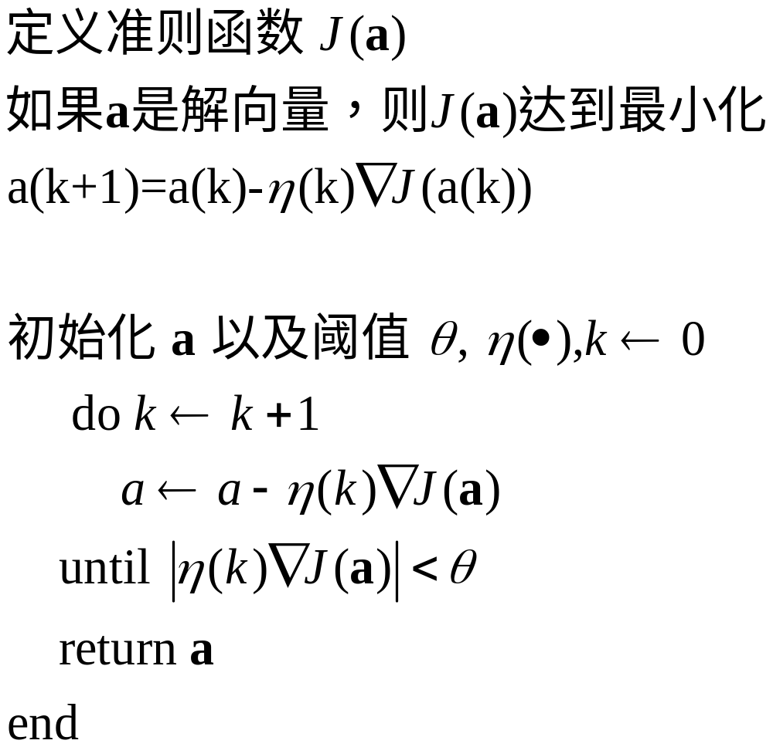
基本梯度下降算法

Slide 17
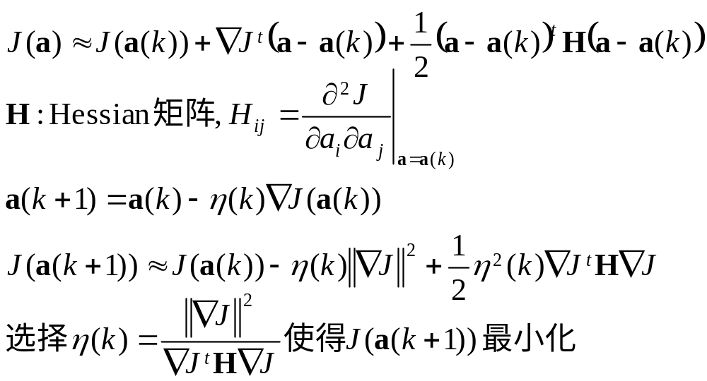
学习率的选择: 最小二阶逼近

Slide 18
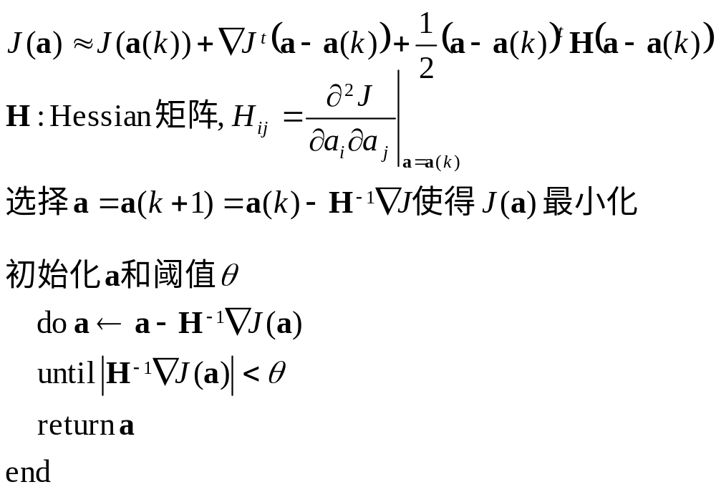
牛顿下降法

Slide 19
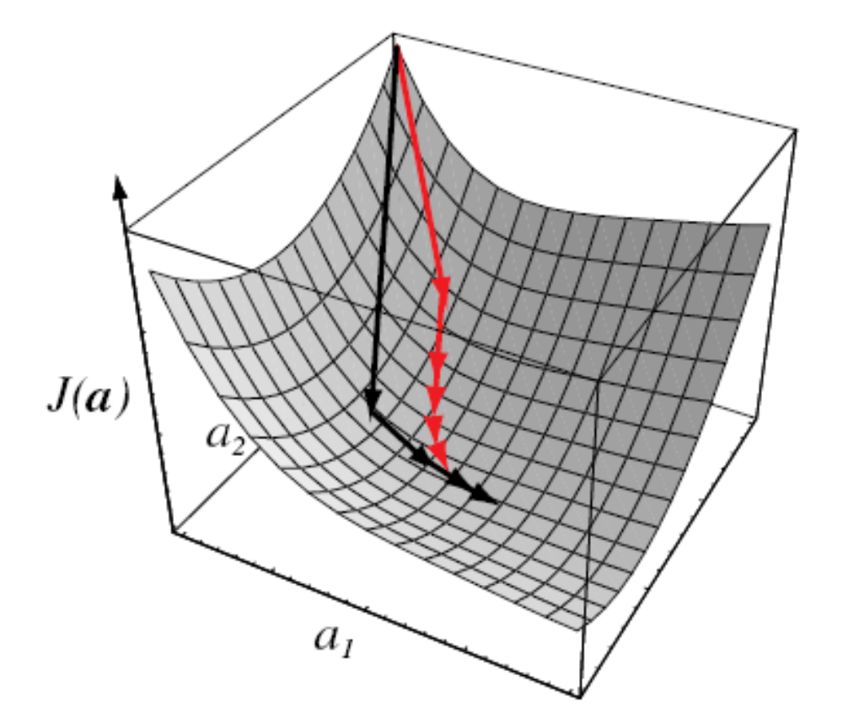
梯度下降 vs. 牛顿算法
牛顿算法计算H逆矩阵的时间开销大

Slide 20
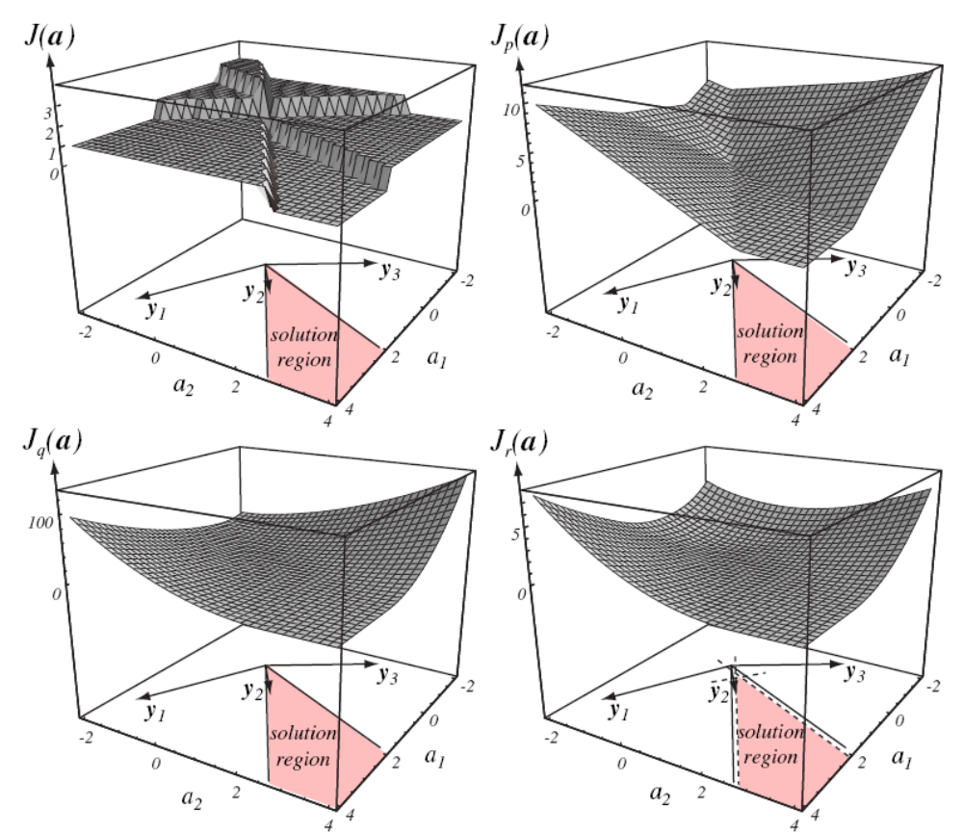
四种学习准则

Slide 21
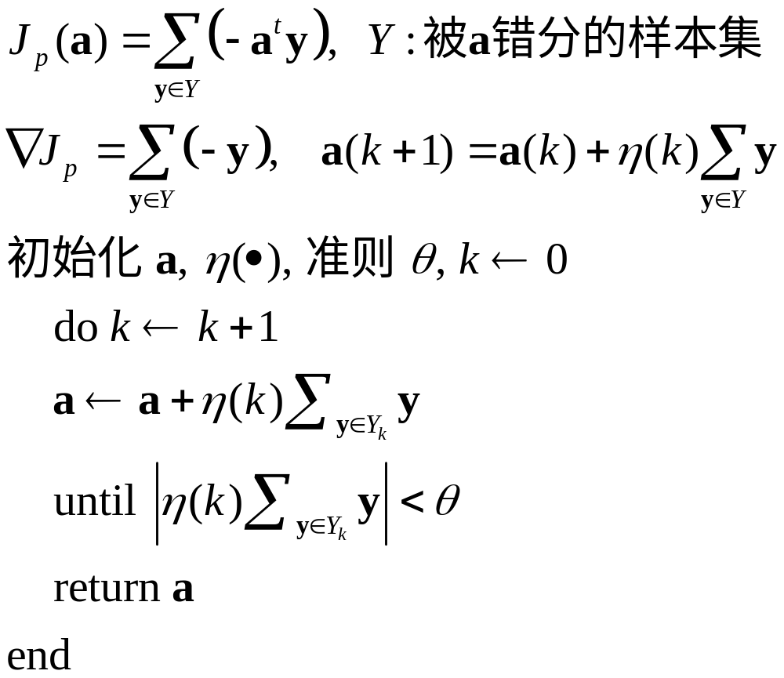
批处理感知器算法

Slide 22
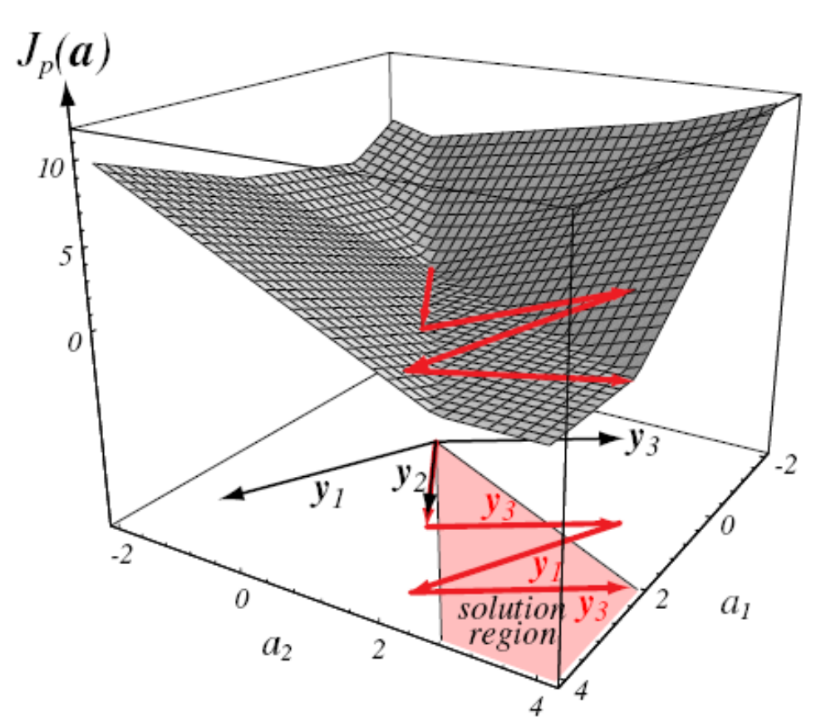
批处理感知器

Slide 23
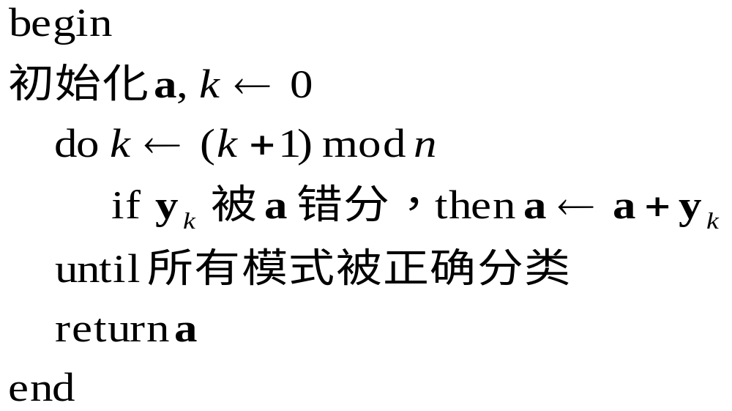
固定增量单样本感知器

Slide 24
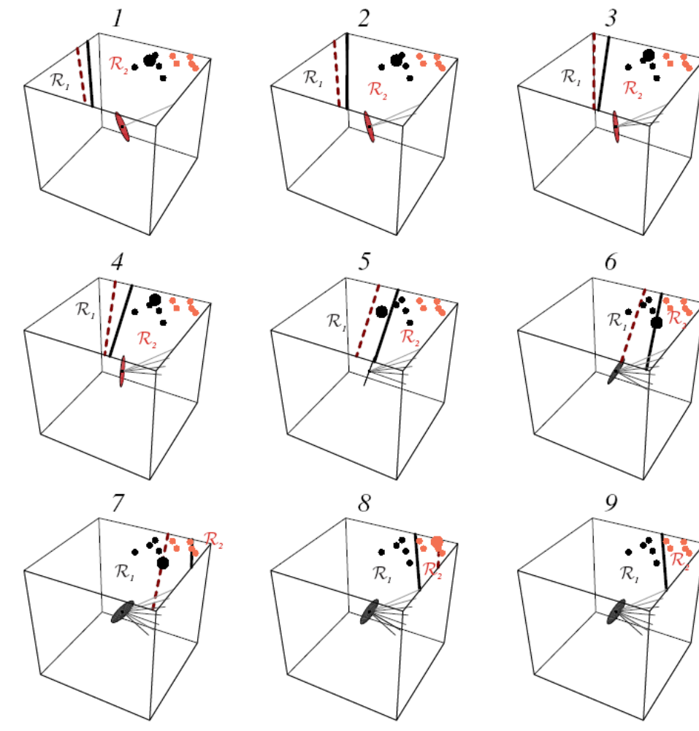
固定增量单样本感知器

Slide 25
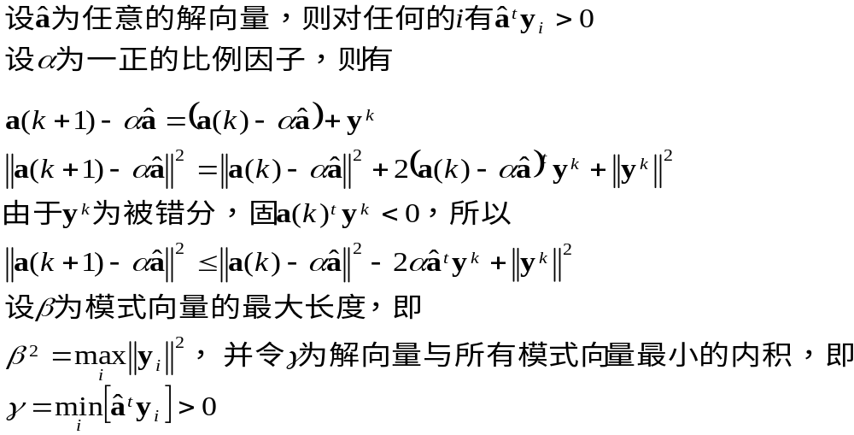
定理 5.1：如果训练样本是线性可分，则固定增量单样本感知器算法给出的权向量序列必定终止于某个解向量。

Slide 26
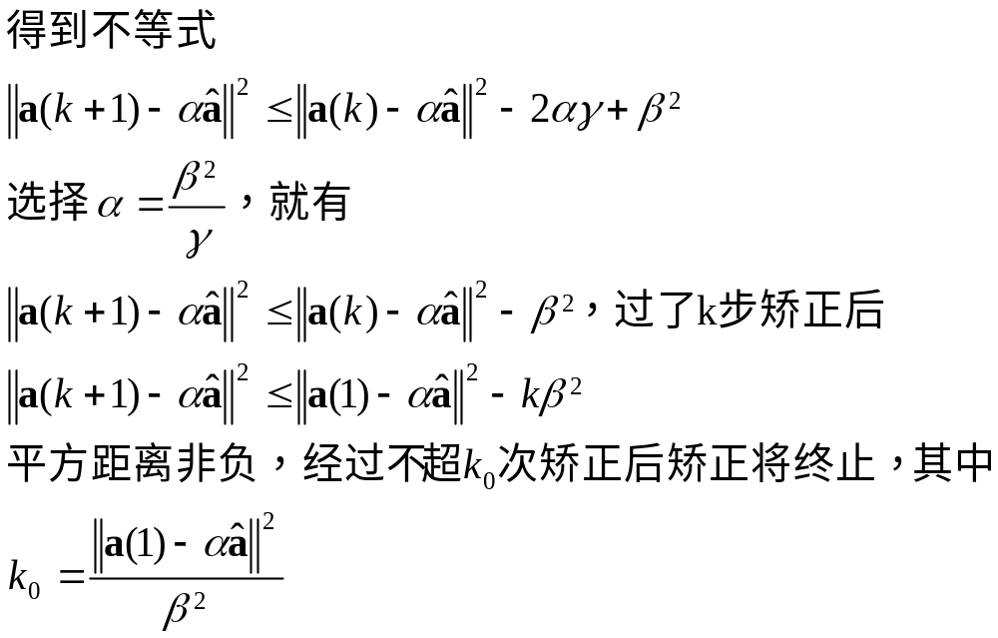
定理 5.1

Slide 27
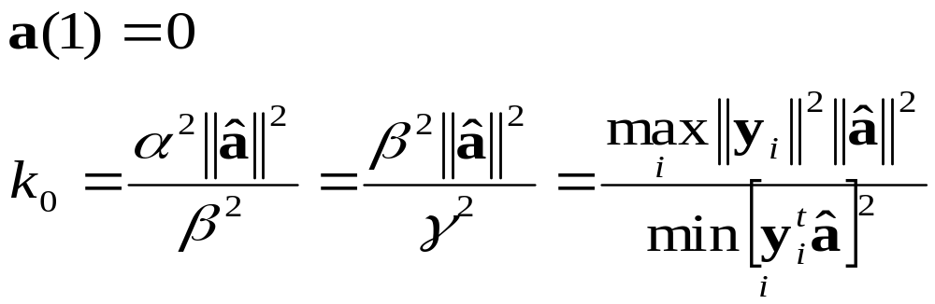
难点：
取决于与解向量接近正交的样本
样本几乎共面

Slide 28
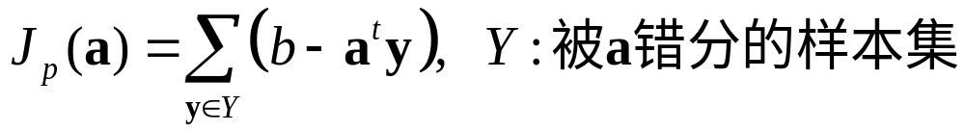
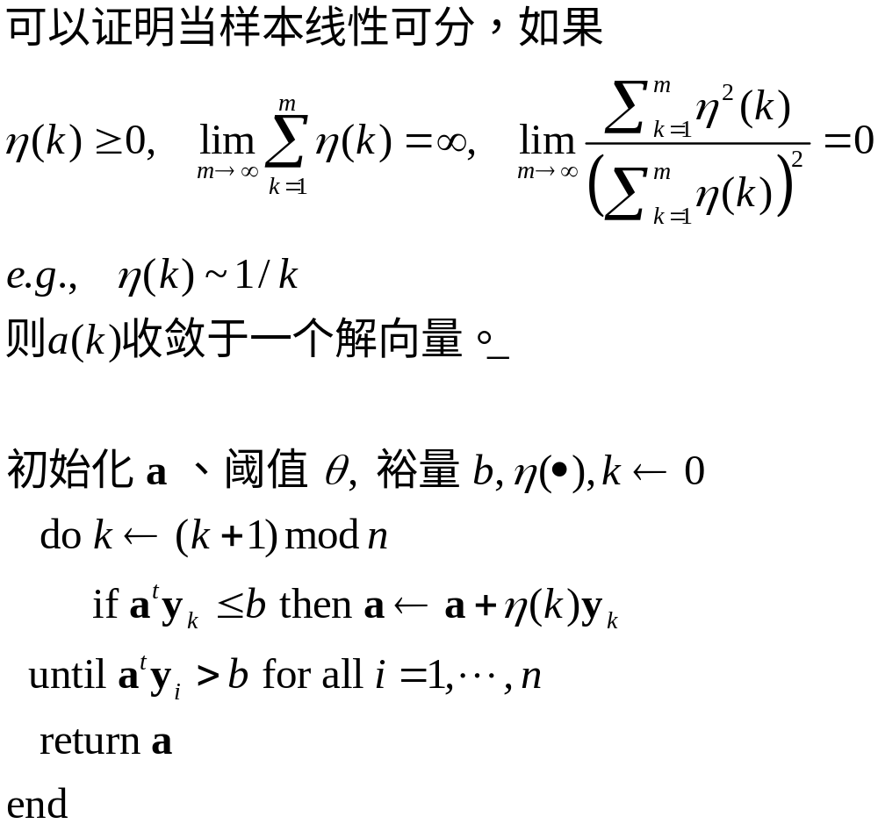
带裕量的变增量感知器

Slide 29
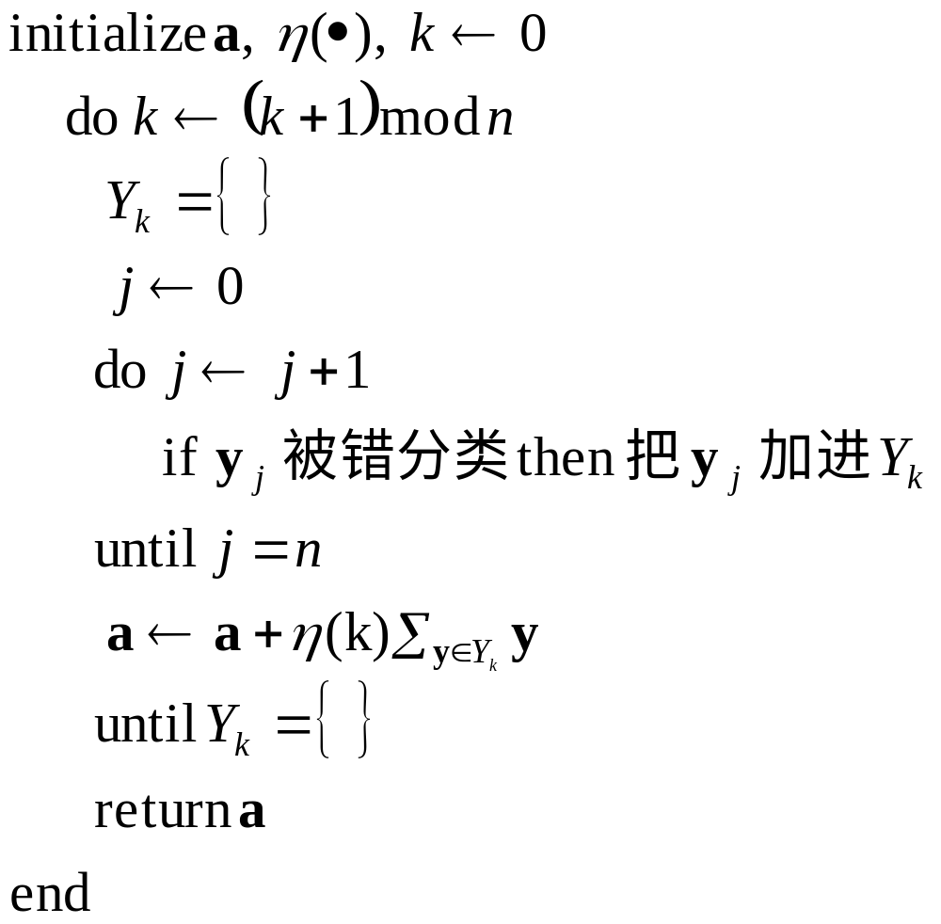
批处理变增量感知器

Slide 30
理论与实践
理论
  对任何有限的可分样本集，对任意的初始权向量，对任意非负的裕度，对任意符合条件的比例因子，都能得到解。
实践
  边沿裕度 b 最好选择接近 η(k)||y^{k}||²
  y^{k} 分量的比例因子对算法会产生很大的影响

Slide 31
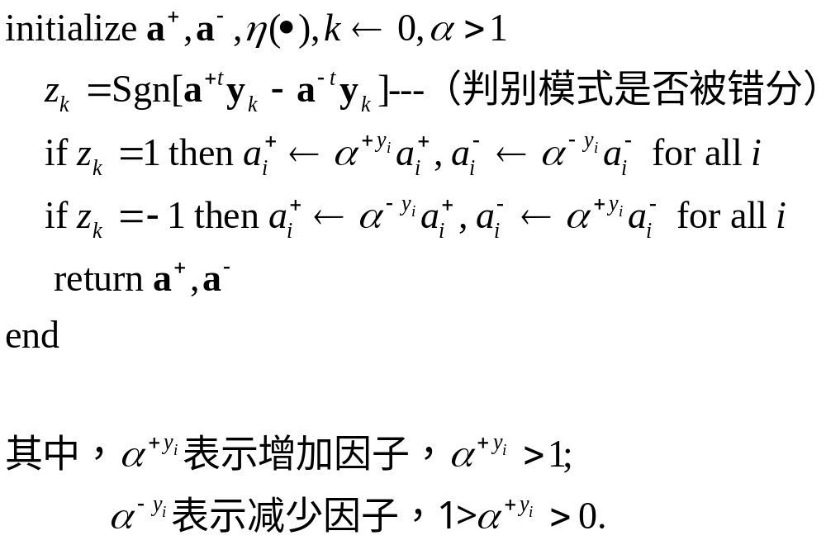
平衡 Winnow 算法

Slide 32
平衡 Winnow 算法的优点
在训练过程中，两个候选权向量分别朝各自的恒定方向运动
  两个向量的“间隔” 始终不会变大
  收敛性比感知器收敛性定理还要更加一般化
通常比感知器算法收敛得更快
  在有大量不相关或冗余特征的情况下尤其明显

Slide 33
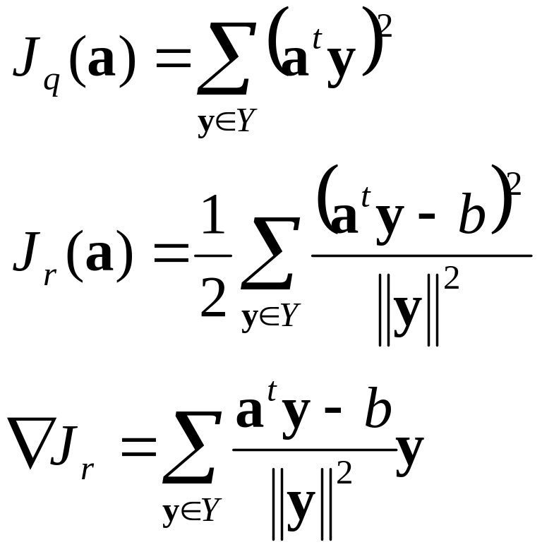
松弛算法：

Slide 34
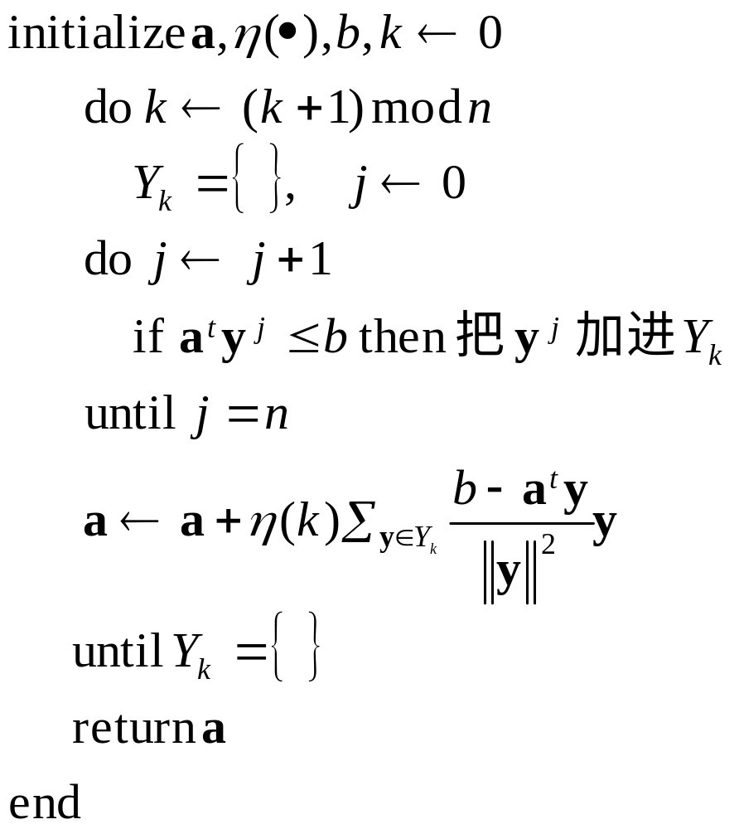
批处理裕量松弛算法

Slide 35
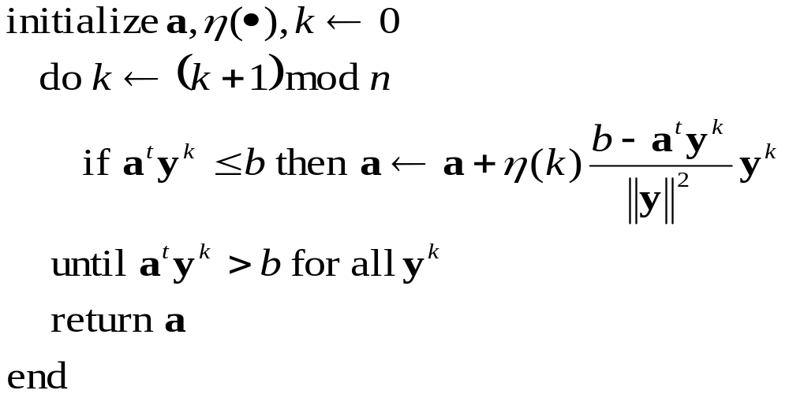
单样本裕量松弛算法

Slide 36
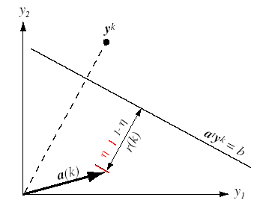
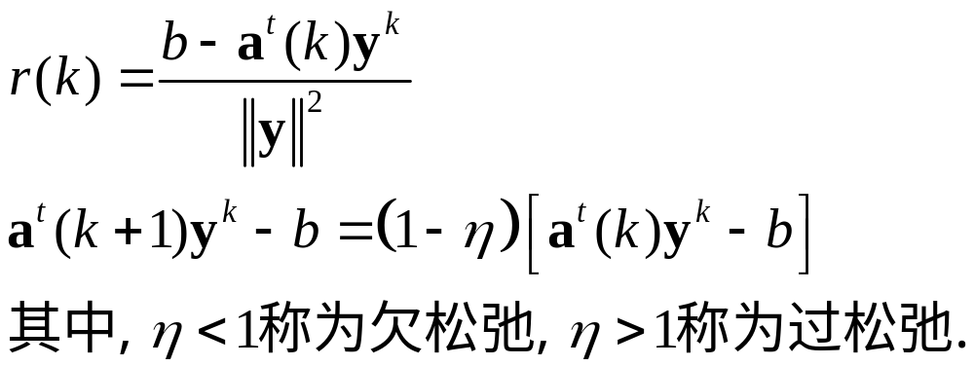
几何解释

Slide 37
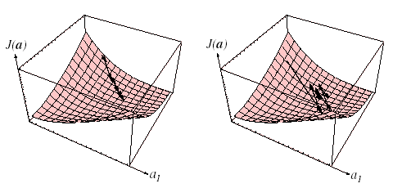
欠松弛 和 过松弛

Slide 38
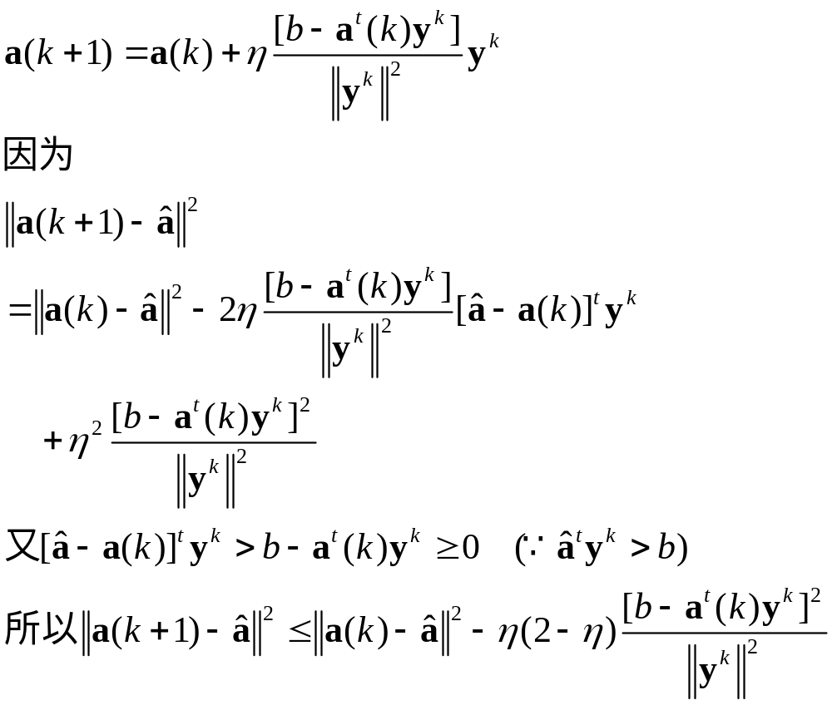
收敛性证明

Slide 39
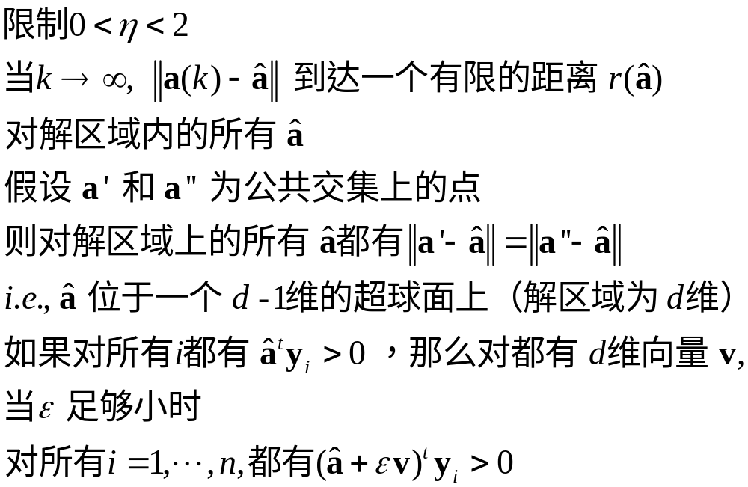
收敛性证明

Slide 40

不可分的情况
数目少于 2 的样本集很可能是线性可分的（第九章会再次讨论）
对足够多数据的情况，往往线性不可分
每个矫正过程产生一个无穷权向量序列
很多启发式规则被用于修改误差矫正算法，修改的目的是在不可分的问题中得到令人接受的结果，同时保持它对可分问题的处理能力

Slide 41
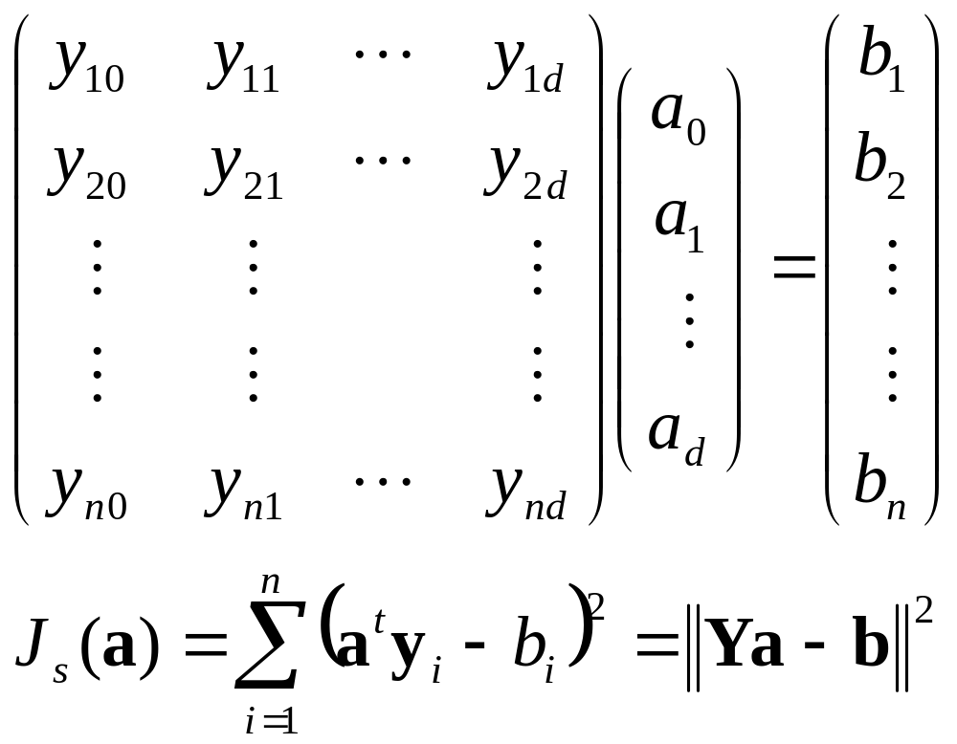
最小平方误差方法

Slide 42
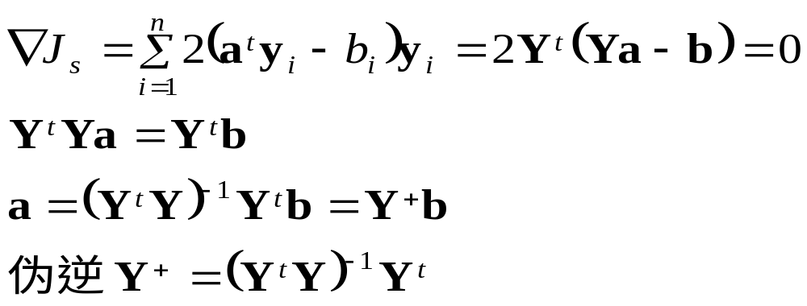
最小平方误差方法

Slide 43
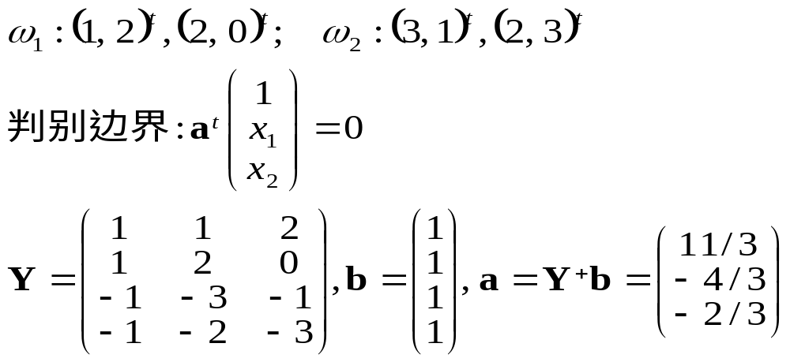
例子

Slide 44
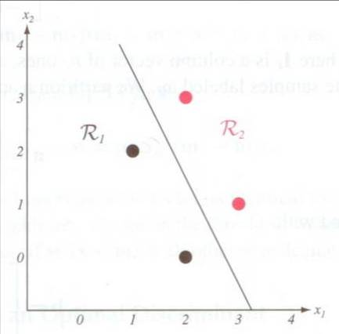
例子

Slide 45
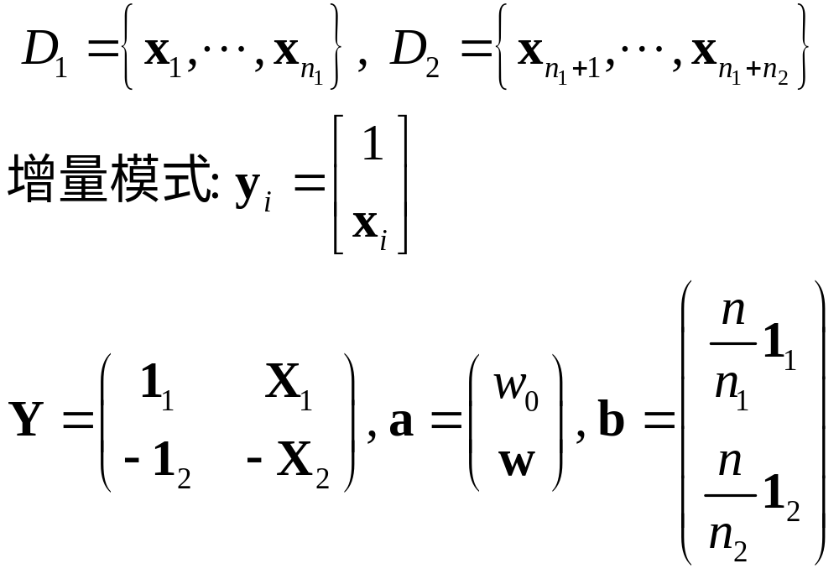
MSE与 Fisher 线性判别的关系

Slide 46
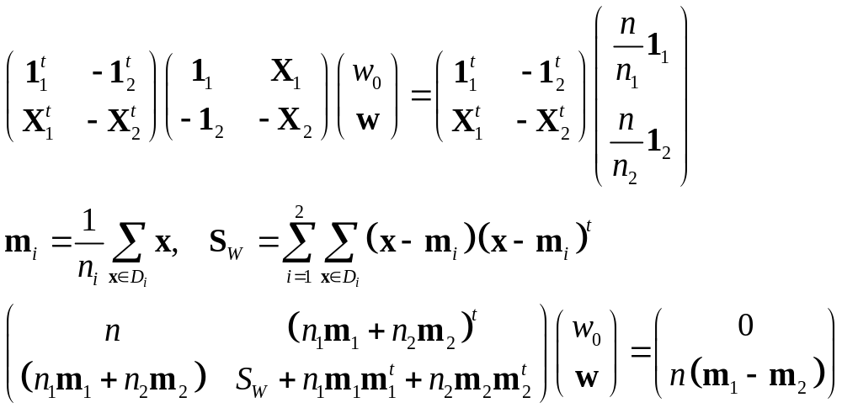
与 Fisher 线性判别的关系

Slide 47

与 Fisher 线性判别的关系

Slide 48

最优判别的渐近逼近

Slide 49

最优判别的渐近逼近

Slide 50


最优判别的渐近逼近

Slide 51

MSE 解和 Bayes 判别函数

Slide 52

Widrow-Hoff 或最小均方算法

Slide 53


LMS算法未必收敛于分类超平面

Slide 54

类标可变－
Bayes判别函数的带噪声版本

Slide 55

随机逼近法
最优判别的渐进逼近.

Slide 56

Widrow-Hoff 算法和收敛条件

Slide 57

牛顿算法:

Slide 58

Ho-Kashyap 算法

Slide 59

收敛性证明

Slide 60

收敛性证明

Slide 61

收敛性证明

Slide 62

不可分情况

Slide 63

一个改进算法

Slide 64


改进算法变形:

Slide 65

收敛性证明

Slide 66

线性情况

Slide 67

不可分情况

Slide 68

对 R 和 η 的最简单选择

Slide 69

η 的最优选择

Slide 70

R 的最优选择

Slide 71


线性规划

Slide 72

分离向量分解

Slide 73

线性可分情形:

Slide 74


公式表达

Slide 75

极小化感知器准则函数

Slide 76

支持向量机
Support Vector Machines （SVM）

Slide 77

SVM

Slide 78

SVM

Slide 79
SVM 的训练方法
对感知器训练方法进行改进。
通过选择当前最坏分类的模式来更新权向量达到训练目的。
在训练的结束阶段，该模式将成为一个支持向量。
寻找最坏分类的模式，计算量很大。

Slide 80

最优化学习

Slide 81

Kuhn-Tucker 定理

Slide 82

等价于二次规划问题
由Kuhn-Tucker 定理

Slide 83

例子: XOR 问题的 SVM

Slide 84

例子: XOR 问题的 SVM

Slide 85

例子: XOR 问题的 SVM

Slide 86

核方法和非线性SVM

Slide 87

核方法和非线性SVM

Slide 88
SVM 的优点
所获得的分类器的复杂度可以采用支持向量的个数，而不是变换空间的维数来刻画
不像一些别的方法一样容易发生过拟合（overfitting）现象

Slide 89

多类问题的推广

Slide 90

Kesler 构造法

Slide 91
Kesler 构造法
将数据的维数乘以 c,且将样本数目乘以 c-1；
为了证明收敛性，可通过将多类误差矫正法转化为两类问题来实现；

Slide 92

固定增量规则的收敛性

Slide 93

证明： 有限步后必收敛

Slide 94

MSE 算法推广

Slide 95

MSE 算法推广

